Slide 1
基础增分，技巧提分
工欲善其事必先利其器
备考应考指导主题班会

Slide 2

考试时，很多同学希望

Slide 3
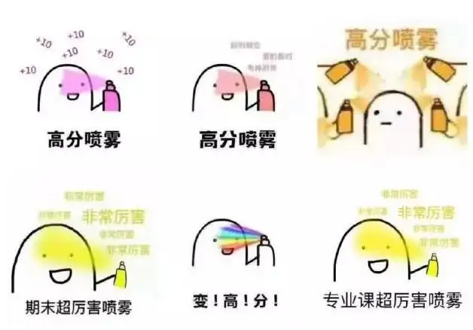
考试时，很多同学希望

Slide 4


考试时，很多同学希望

Slide 5
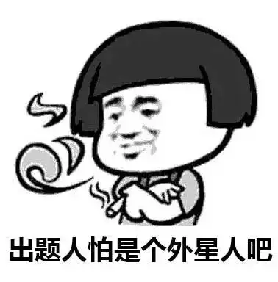
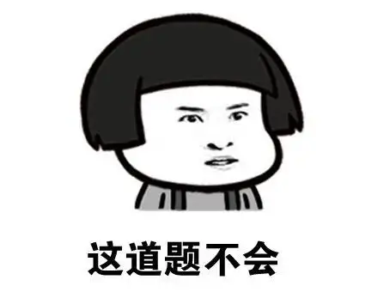
考试时，确却可能是

Slide 6
01脚踏实地，基础增分

Slide 7

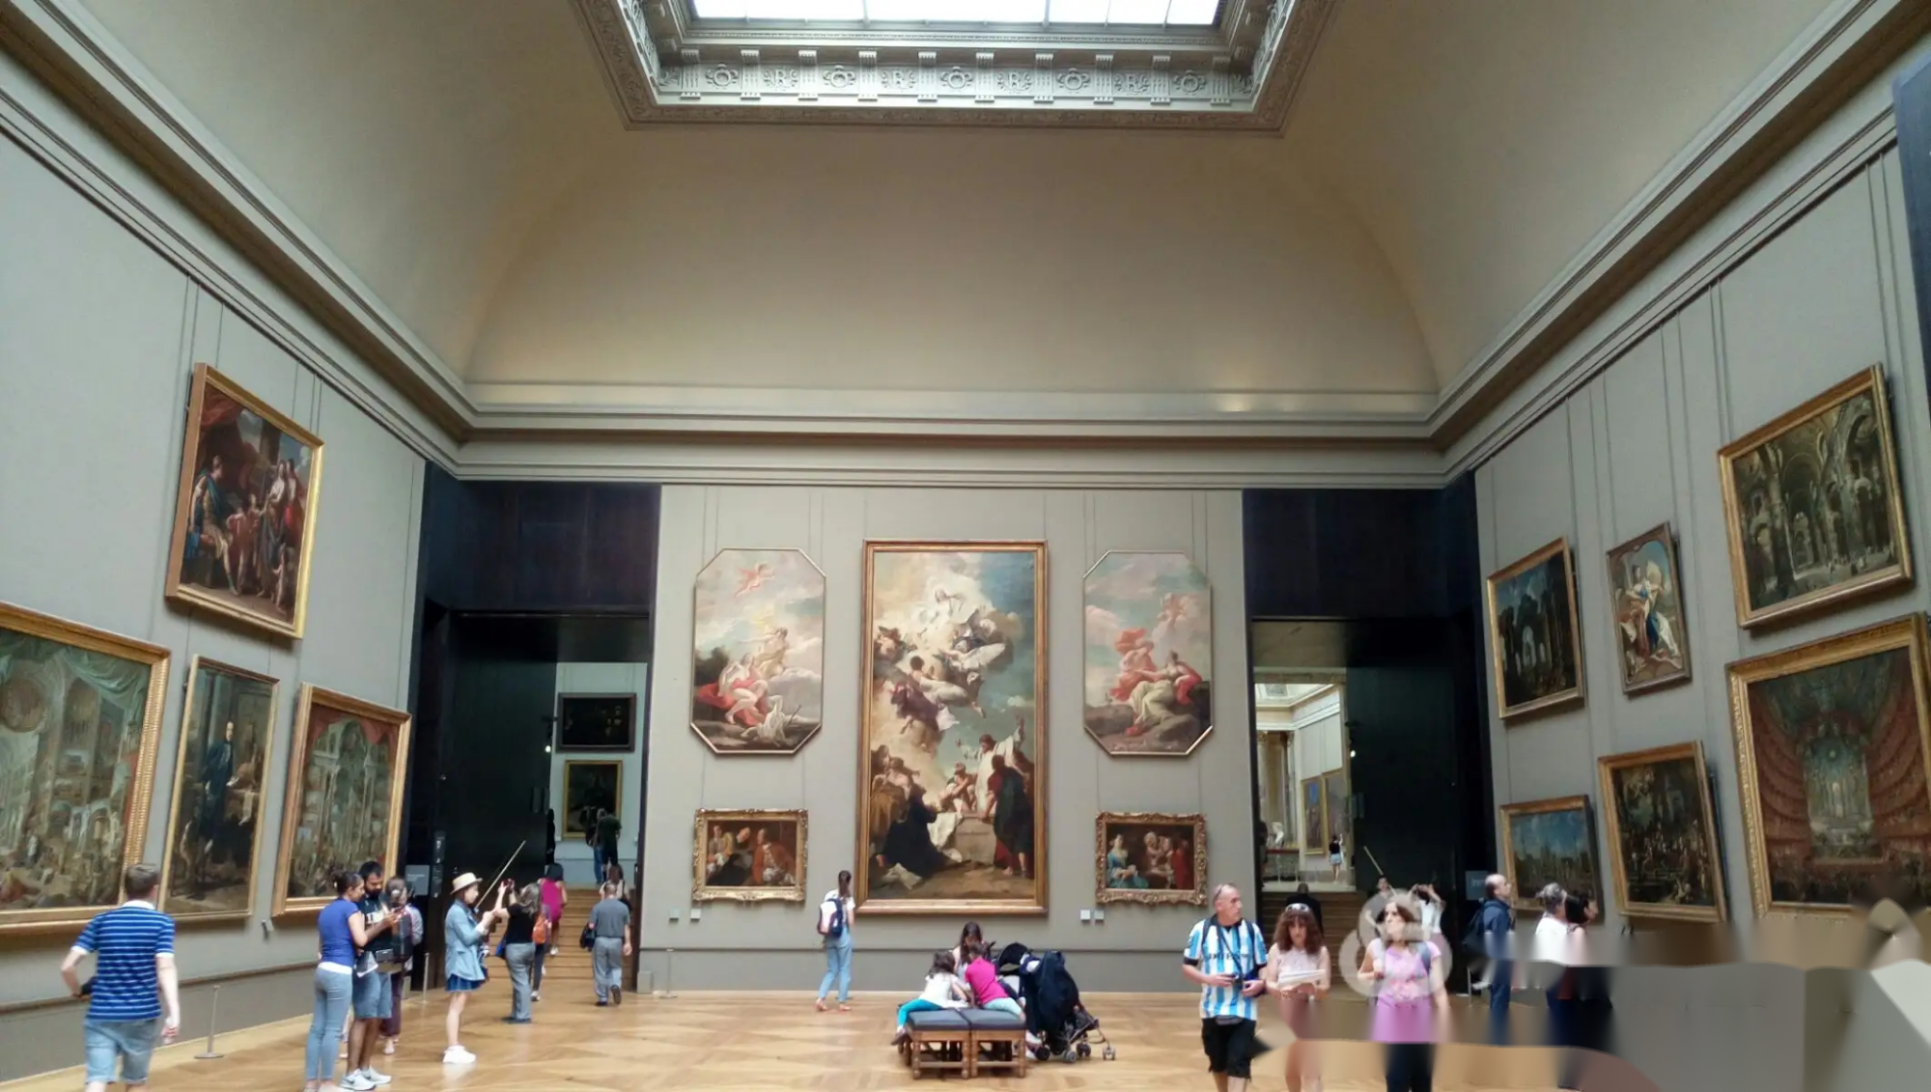

【学生互动】你会抢救哪副画？
有一年，在法国卢浮宫举行了一个世界名画展，每幅画都价值连城。突然，发生了一场大火，因为火势凶猛，你只能抢救出一幅名画。
请问你会抢救哪一幅？

Slide 8
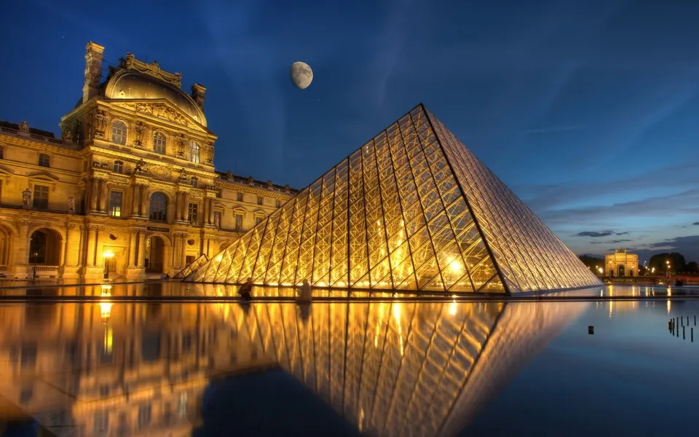
【学生互动】你会抢救哪副画？--这是一个真实故事
贝尔纳是法国著名的作家。有一次，法国一家报纸进行了一次有奖智力竞赛，其中有这样一个题目：
如果法国最大的博物馆卢浮宫失火了，情况只允许抢救出一幅画，你会救哪一幅?
结果在该报收到的成千上万回答中，贝尔纳以最佳答案获得该题的奖金。他的回答是：
“我救离出口最近的那幅画。”
成功的最佳目标不是最有价值的那个，而是最有可能实现的那个。

Slide 9
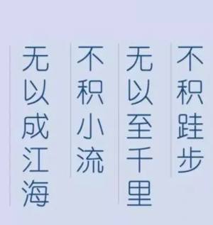
【师说】
成功的最佳目标不是最有价值的那个，而是最有可能实现的那个。
而对于备考，离我们最近的无疑是基础知识。而这确是多数同学（包括多数尖子生）不太重视的部分。

Slide 10
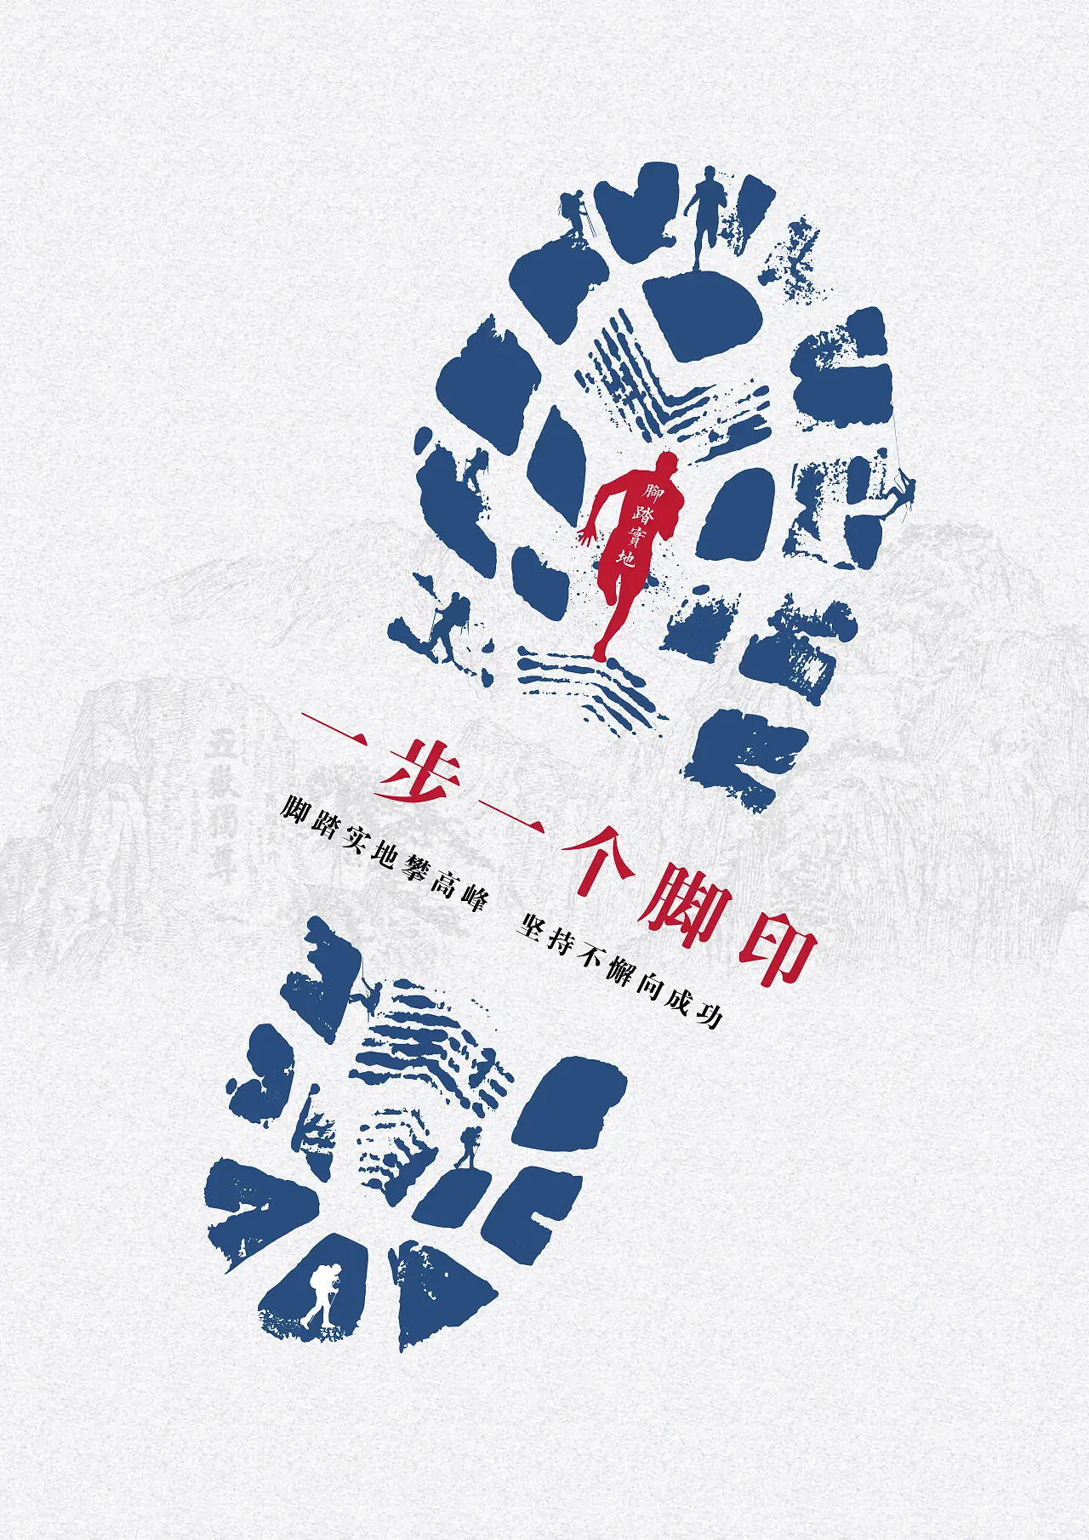
与其考试时，
精神麻醉，
考试后，
捶胸顿足，
不如考试前，
脚踏实地！

Slide 11

【自查习惯】这么做你会原地踏步
1.等到火烧眉毛才开始学习，临时抱佛脚。

Slide 12

【自查习惯】这么做你会原地踏步
2.不知复习重点，不知核心考点，满眼尽是重点标记。

Slide 13
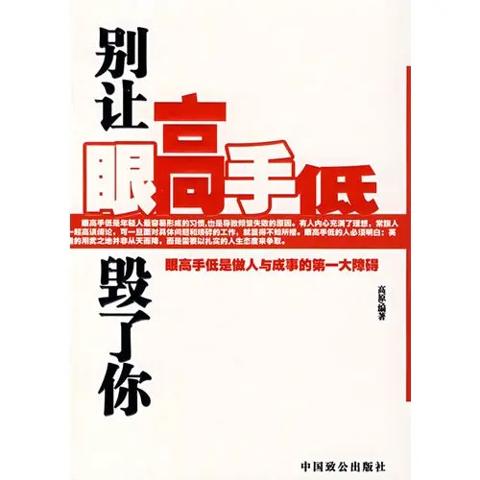
【自查习惯】这么做你会原地踏步
3.眼高手低：看一眼解题方法，就觉得胸有成竹，没有总结思路与技巧。

Slide 14
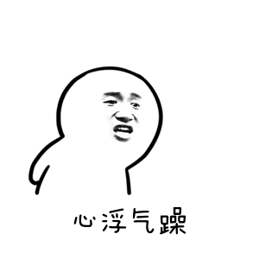
【自查习惯】这么做你会原地踏步
4.时常分心，却还以为自己学的够深入。

Slide 15

【自查习惯】这么做你会原地踏步
5.明明是和同桌讨论问题，却变成了聊天。

Slide 16

【自查习惯】这么做你会原地踏步
6.不喜欢回顾知识，只知道埋头做题赶作业。

Slide 17

【自查习惯】这么做你会原地踏步
7.已清楚解法，但仍反复解答同一类型题。

Slide 18
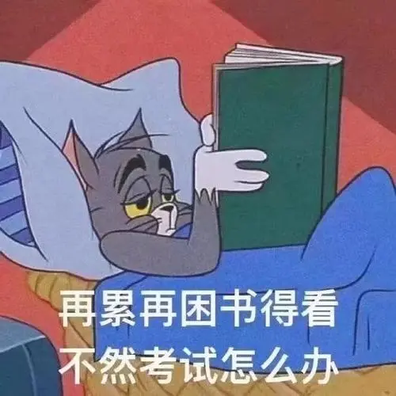
【自查习惯】这么做你会原地踏步
8.晚上开夜车，白天打瞌睡。

Slide 19
【基础增分策略】我们可以这么做！
1.明确复习重点，核心考点，专心复习
2.熟悉的知识不需要复习，模糊的知识优先复习，不会的知识随后复习
3.提前做好复习计划，优先规划核心内容
4.自习晚修期间全神贯注，课下讨论、问老师答疑解惑

Slide 20
【基础增分策略】我们可以这么做！
5.善用回想、组块、类比、限时训练等方法，融合优化
6.在练习中交替使用不同解题技巧
7.在状态最好的时间，复习解答最困难的内容
8.间隔开重复动作，不要安排的太集中，避免过度焦虑

Slide 21
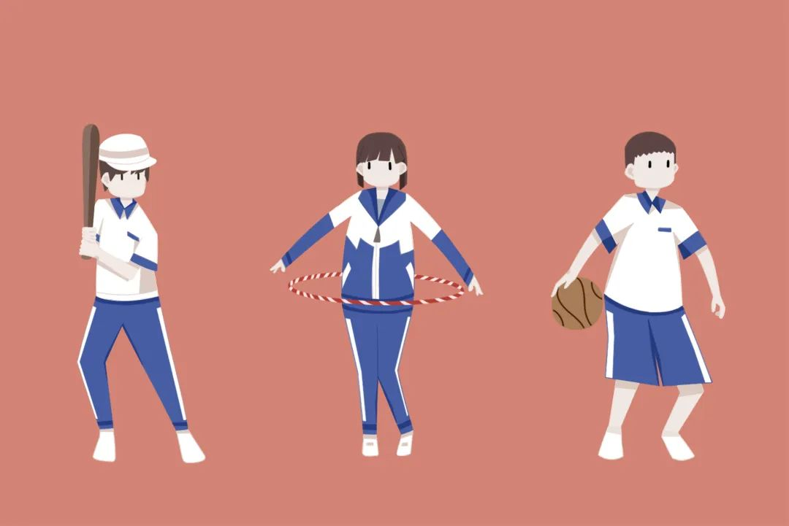
【基础增分策略】我们可以这么做！
9.利用碎片化时间，如走路、睡前进行核心知识盘点
10.心理对照：想象过去的你，发现进步中的自己，获得学习的成就感
11.劳逸结合：锻炼不能少，睡眠不能缺，学习才高效！

Slide 22
【基础增分策略】我们可以这么做！
5.善用回想、组块、类比、限时训练等方法，融合优化
6.在练习中交替使用不同解题技巧
7.在状态最好的时间，复习解答最困难的内容
8.间隔开重复动作，不要安排的太集中，避免过度焦虑

Slide 23
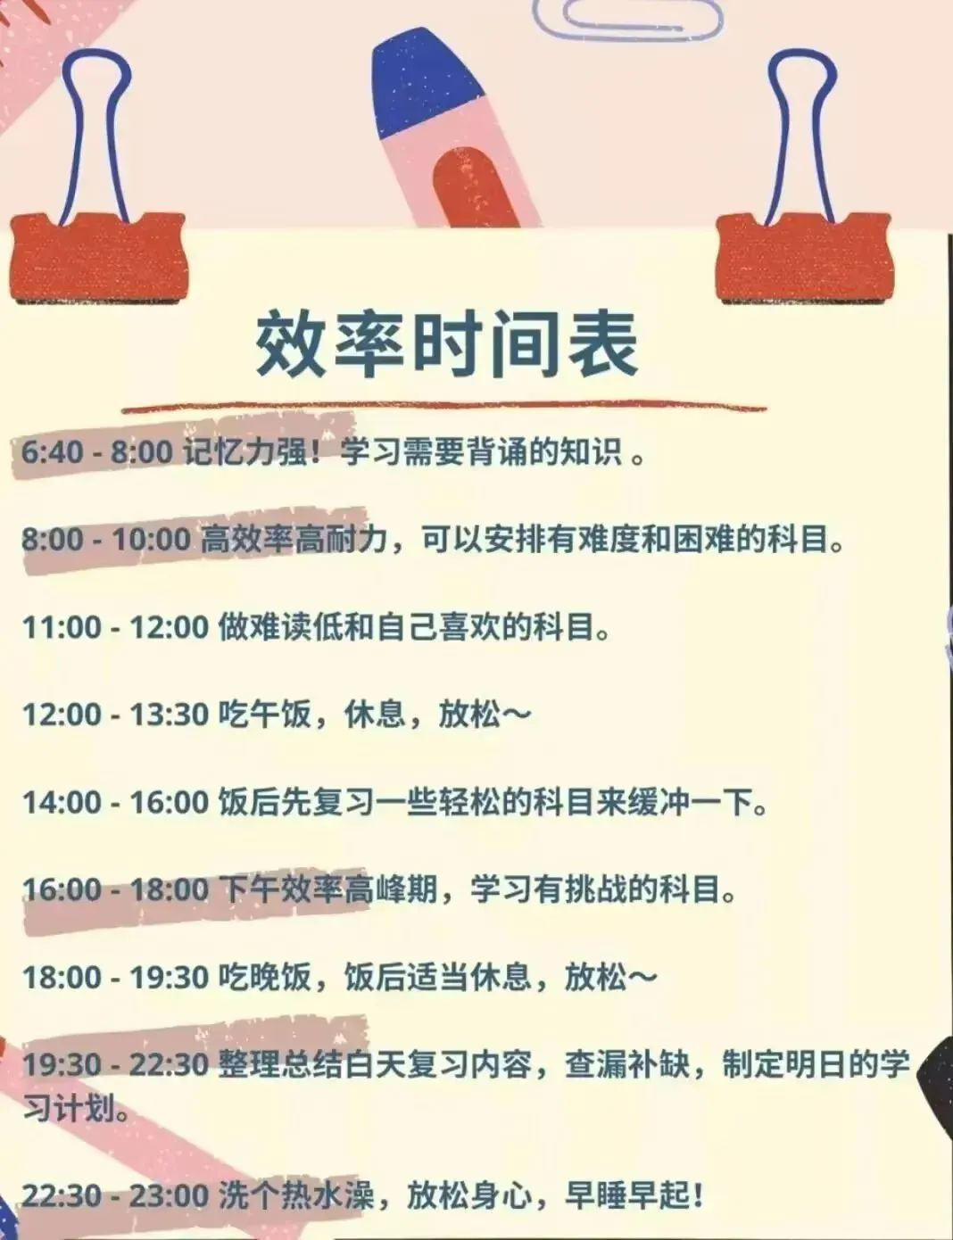
【基础增分策略】我们可以这么做！
同学们可以根据这张效率时间表，制定一日复习计划

Slide 24
【基础增分策略】复习内容的选择
基础知识：期末考试中基础部分的占比最大，复习的重点也应该放在基础部分。
复习错题集：错题集是一学期以来做错的题的总和，这些错题都是因为不会的、或者马虎而做错的，复习错题集可以更加清楚的了解到知识上的不足。
精练书上的习题：书上的习题比较经典，它比较基础但却包含了书上的所有知识，要把书上的习题搞懂搞透。
练习历年的期末考试卷：每一年的期末考试卷的题型、难度、知识点都不会有太大的变化，通过练习历年的期末考试卷，可以更好的熟悉期末考试。
复习笔记本：笔记本作为记录学习效果的工具，看笔记本是相当有效的。

Slide 25
【基础增分策略】复习方法的选择
及时复习：人们对于刚学过的东西，总是一开始忘得快，过一段时间就逐渐减慢。要先复习当天所学的内容，复习之后再做作业。
分散复习：如果有60分钟的复习内容，是一下子复习完呢？还是分成几段间隔复习呢？心理学家很早就对这个问题进行了实验，实验的结果表明：分散复习要比长时间的集中复习效果好。
交叉复习：当面临几门课程的复习任务时，最好采用交叉复习的方式，即这段时间复习语文，休息后换成别的科目，这样复习的好处是不会产生厌倦心理。

Slide 26
【基础增分策略】复习方法的选择
查缺补漏复习法：在对知识点进行梳理的时候抓住重难点，还可以把平时作业中所出现的错误再分析，确保不再犯同样的错误。
思维导图复习法：每个重点知识画一个思维导图出来，不仅能节省时间，还能把知识点和框架在头脑里又梳理一遍，从而有效地提高效率。
任务分解复习法：根据一定的原则，把要完成的整体复习工作分解成若干个小任务，再把小任务分解成更小的单元任务，然后逐个击破，这样更容易完成复习工作，同时也会起到事半功倍的效果。

Slide 27
02考试有法，技巧提分

Slide 28

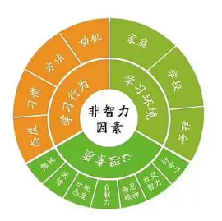

非智力因素失分不可小觑
对于同一发展水平的考生来说，如何超人1分，很大程度上来说，非智力因素对考试的成败起着决定性的作用。克服考试中的非智力因素的失分，这主要是指心理 、方法和规范答题等因素，就可能是战场上的那匹黑马，收获着超常发挥的喜悦。

Slide 29
01确保试卷扫描不失分

Slide 30
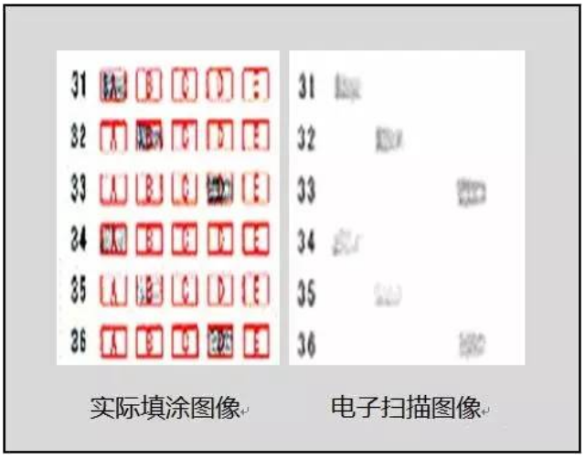
1.如果不使用规定的2B铅笔，可能会被误判为“空选”，造成失分。务必使用正品2B铅笔，推荐中华、晨光等品牌！

Slide 31
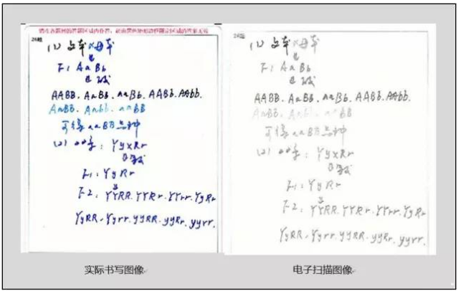
2.蓝色钢笔书写后，扫描字迹较浅，若无法辨认，容易误判或不给分。务必使用黑色签字笔！

Slide 32
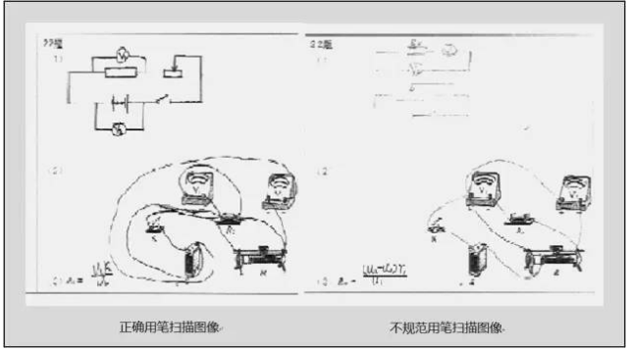
3.作图未使用规定铅笔，或下笔太轻，会造成扫描看不清楚，请慎重。务必使用正品铅笔，推荐中华、晨光等品牌！

Slide 33
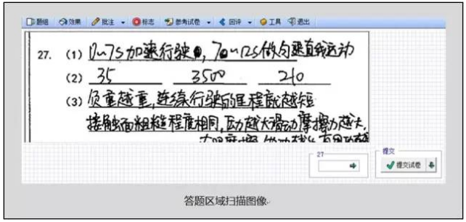
4.语言表述需简明扼要，勿超出答题区域。务必对答题区文字量做预判，整合心中答案再填写！

Slide 34
02规范作答规避评卷误差

Slide 35
评卷误差是如何产生的？
评阅老师们在网上阅卷中发现了很多不规范的答题情况。答题超出指定区域、字迹潦草、涂抹严重、选考题题号填涂与作答不符、答案不分层次……类似的丢分实在不应该。
评卷误差的产生，主要有两个原因：一是解题过程的规范性，二是书写的规范性。
由于解题过程的不规范，其实是方法掌握得不够全面，各题迥异不具代表性，这里主要展示一些书写规范性的问题：

Slide 36
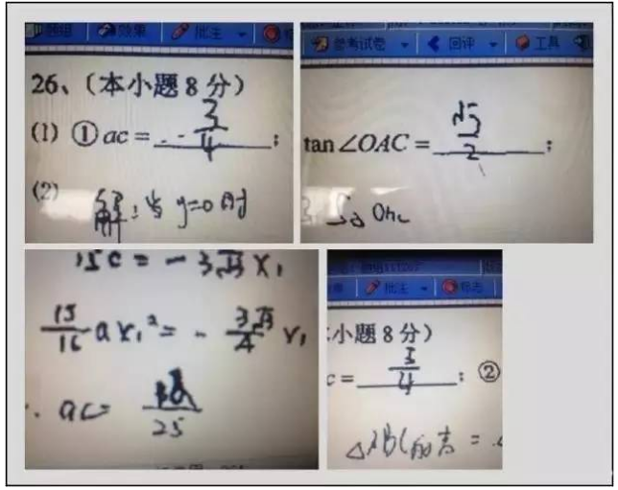
①危险的字迹，无法辨认，容易引起歧义。

Slide 37
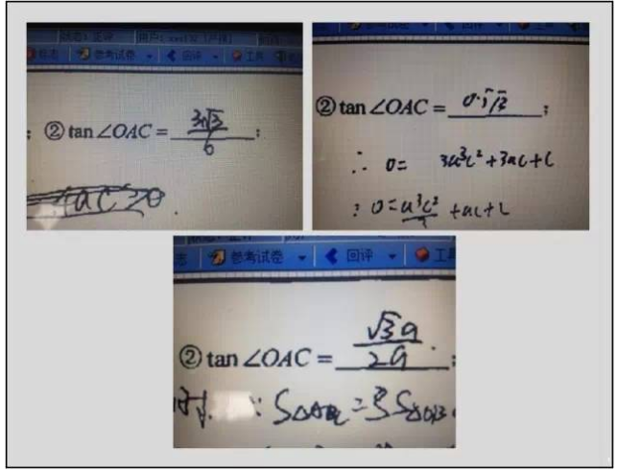
②解答题未化简到最终结果可能会扣分；填空题以下三种情况未化简则全扣。

Slide 38
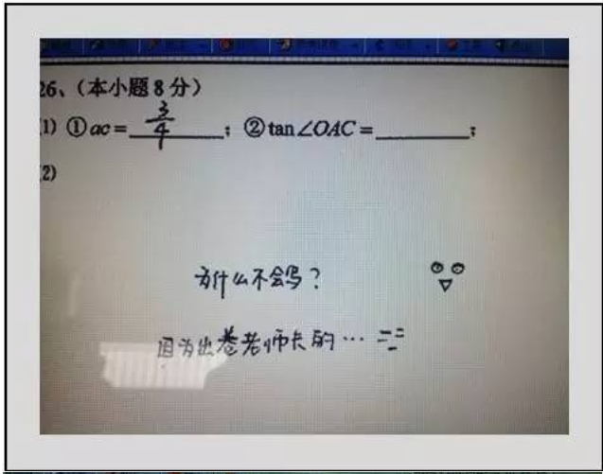
③千万别和阅卷老师开玩笑，情节严重者，本题即使有部分正确依然0分处理。

Slide 39
03答题不规范的典型情况及应对措施

Slide 40
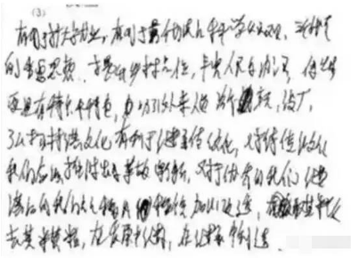
1.字迹潦草
问题：字迹潦草、字迹过淡的情况不少。高考阅卷是在计算机中阅读扫描后的考生答题卡，没有平时纸质阅卷那么清晰易认，加上高考阅卷时间短、任务重，因此字迹不清楚的试卷是不受阅卷教师欢迎的。
应对：书写差的学生应加强书法练习，不仅每个字要力争书写工整、大方，而且整个卷面要做到干净、清洁；
考试时统一要求学生使用配套的0.5mm考试专用黑色签字笔，避免笔迹过淡或过浓导致扫描不清晰。

Slide 41
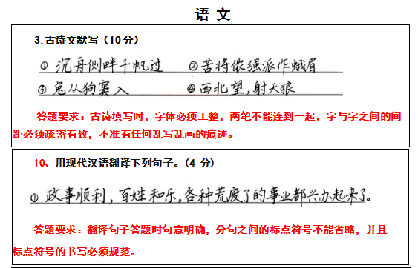
试卷扫描到机器以后，字迹会被放大，字写得清楚漂亮，电脑屏幕上就显得格外清楚；
你写得潦草，屏幕上就显得格外潦草；
所以，容易辨识是第一位的字可以写得不漂亮，但一定要清楚。

Slide 42
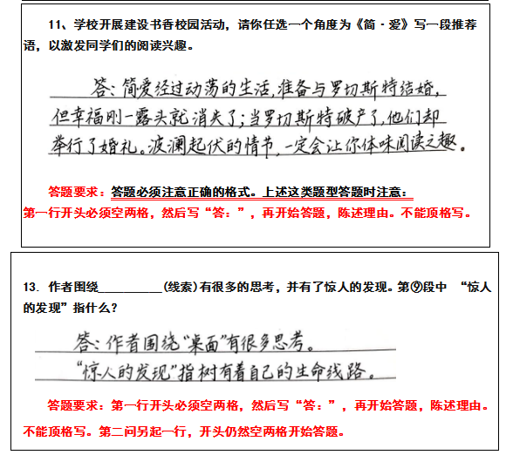
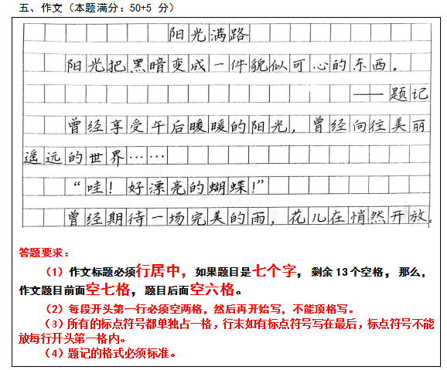
高质量书写答卷，美的享受，易得高分。

Slide 43
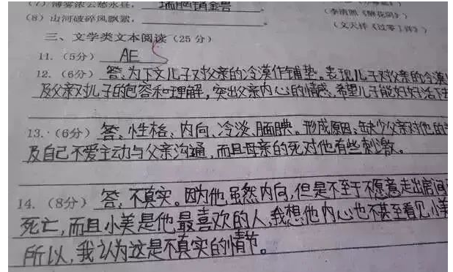
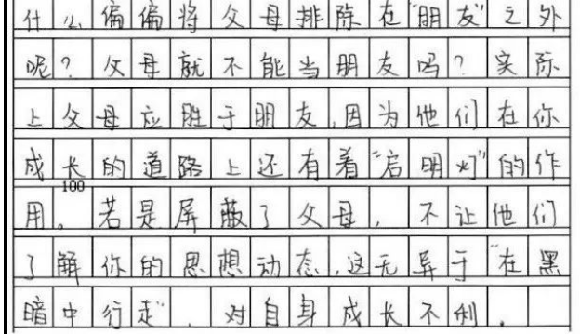
清晰书写答卷，看的清楚，不易失分。

Slide 44
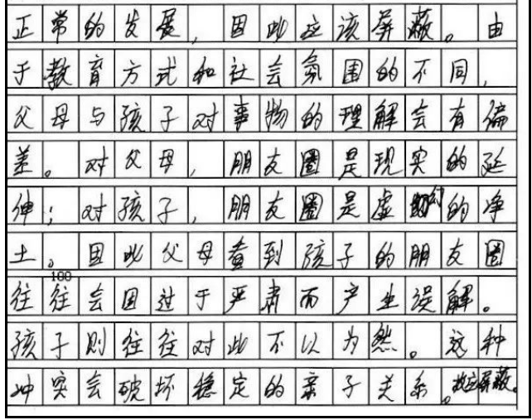
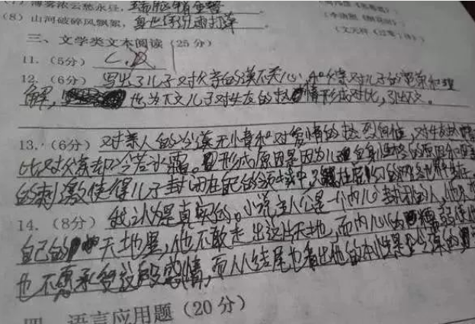
低质量书写答卷，会拉低观感，降低分数。

Slide 45
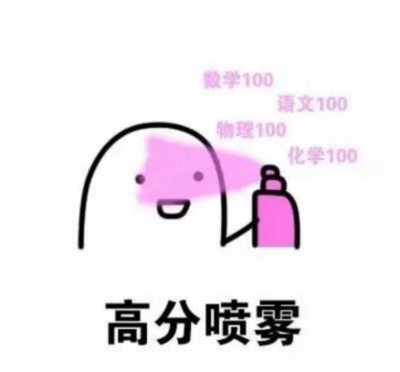
考试在即，再花费大量时间练字肯定来不及，但可以注意以下几点，平时有意识地进行强化训练∶
1.距离上∶拉大行距，同时字距不要过密;
2.重心上∶同一行字重心的高低要平稳，不要忽高忽低，应像写乐谱一样;
3.空间上∶字内结构不要太紧，要宽松，字外轮廓不要太尖锐，要平和。
如果能做到对距离、重心、空间的改进，那么卷面就一定会有所改观，尽管时间短，也必然有效。

Slide 46
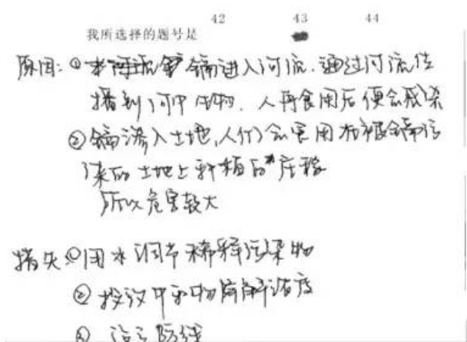
2.题号填涂与作答不符
问题：试卷中有选考题，要求考生除了答出所选题目的答案外，还要在答题卡中将相应的选择题号涂黑，而部分考生出现答题内容与所涂题号不一致的情况，这样做，该题0分。
例如右卷，考生涂的是43题题号，答的却是42题的内容，只能得零。
应对：答选考题时，一定要头脑清醒，选定要答的题目一定要涂对题号，否则白费了工夫，还不得分。

Slide 47
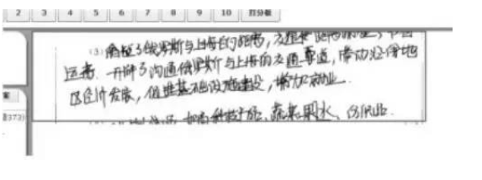
3.超过答题规定区域
问题：部分学生还没想好便匆忙答题，以至于格式没安排好，超出了该题预留的答题位置。在网上阅卷中，超出规定区域的答案无效。
应对：答大题时，想好了再动笔，先答什么，后答什么，要有条理。不能写了半天还没入主题，重要的东西没地方写了，再东找点地方，西找点地方写，结果不得分。

Slide 48
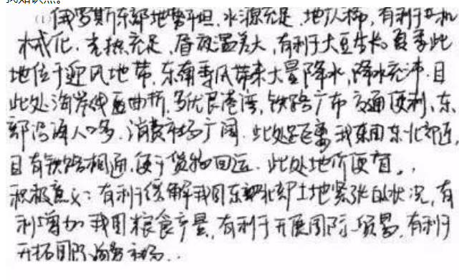
4.答案不分点
问题：不少考生答一道大题时，没有层次，一口气写了一大段，让阅卷老师很难查找知识点。
应对：对于一道需要答出很多采分点的大题，考生作答时要尽可能做到有层次，分点作答，标出序号，适当留白。这样能让阅卷老师感觉到该考生思路是清晰的，便于得高分。

Slide 49
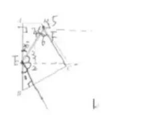
5.做图不规范
问题：部分学生在答题卡上作图不清晰，要不过淡，要不就东一条线、西一条线，擦又擦不干净，显得很脏，这让阅卷老师很难辨识清楚。
如右图物理卷第34题，考生画光路图不用尺作图、光路虚实不分、不加箭头、不会作法线。
应对：作图题要本着清晰、干净的原则，该用尺子的地方一定要用尺子，线条要重些，但又不能让其看起来显脏。

Slide 50
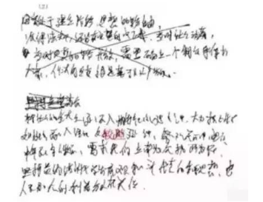
6.出现删除符号
问题：部分考生匆忙答题，答错了一段，便用删除符号大面积删掉。
应对：镇定答题，不要错区。思考要充分，适当打草稿，书写要准确快速，避免出错。

Slide 51
阅卷教师希望看到的是能够减轻阅读量的卷面，具体包括以下6点：
1.卷面清洁，这是最基本的要求；
2.书写工整，字迹清晰；
3.在规定的答题区域答题，否则做无用功；
4.表述是要根据分值思考要点，尽量细分，用分号或①②③④等符号清楚表述；
5.语言要简洁，答中要害；
6.语言表述要规范，尽量使用专业术语。
如果卷面做到了以上6点，将无形中增加了多得分的砝码。

Slide 52

考试时我们需要注意的细节
1、知识性错误：审图不清（读不懂材料的意思；所学知识不扎实，不能正确调动知识进行判断）
2、审题不清：（不明确题干设问的知识要求范围；没有审清题意；不明确试题的设问角度；不能兼顾题干和选项，正确选项就在剩下的两个选项中时，最终误选）
3、知识迁移能力欠缺：（不能灵活运用所学知识）
4、粗心大意（不细心，答题卡填涂出错等）
5、心理素质（做题时，缺乏耐心继续审题）
6、答题规范（书写）

Slide 53


小事成就大事，细节成就完美
细节不是“细枝末节”，而是用心，是一种认真的态度

Slide 54
版权声明：
1.本人发表在公众号的原创文章、课件、图片等内容，禁止其他用户拿来做商业用途，禁止用于公开课或比赛课，否则将举报维权。
2.转载本文需经本人同意，引用需注明出处。
3.本节班会部分图文来自网络等，如有侵权请联系删除。
4.本班会版权归工作室所有。

Slide 55

扫码关注：“孙钦强名班主任工作室”公众号
更多内容请扫描关注公众号，让我们共同成长！

